Slide 1
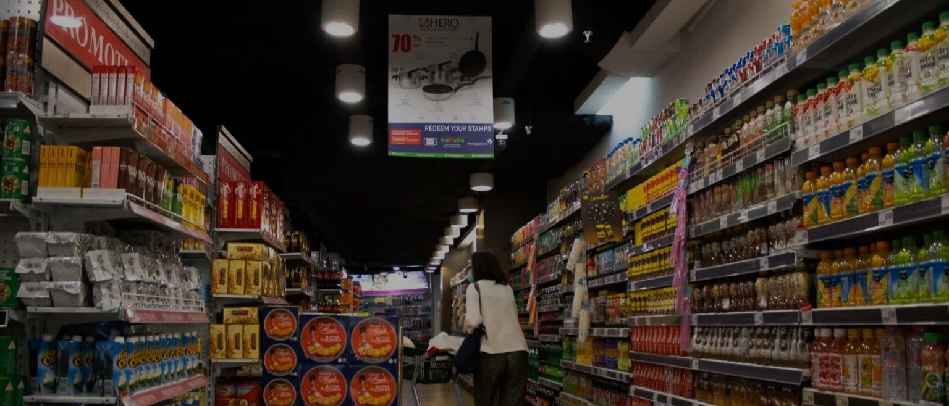




Use machine learning to predict grocery sales
미니 프로젝트 :
Python을 활용한 통계 분석 및 웹서비스 구현
3조 팀명
202
Notes:
안녕하세요 저희 팀은 시계열 데이터를 활용하여 매출 분석 및 예측 모델링 구현 프로젝트를 수행했습니다. 또 이 과정을 스트림릿 대시보드로 웹 서비스로 구현했습니다.

Slide 2
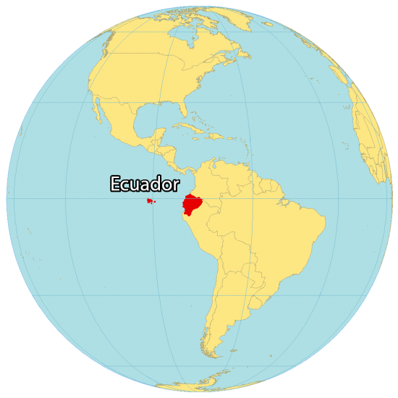
1. 프로젝트 개요
ㆍ대회 소개
ㆍ평가지표
ㆍ데이터 소개
ㆍ스트림릿 대시보드 소개
2. 프로젝트
팀 구성 및 역할
7. 부록
ㆍ출처
ㆍ참고자료
ㆍ팀 구성 및 역할
3. 프로젝트
수행 절차 및 방법
6. 자체 평가
ㆍ자체 평가 및 문제점
ㆍ개선점과 발전 가능성
ㆍ프로세스 소개
ㆍ개발환경 소개
5. 대시 보드
웹 서비스 구현
4. 통계 분석 & 머신러닝
ㆍ시계열 데이터 분석 방법
ㆍ데이터 전처리 과정
ㆍ탐색적 자료 분석
ㆍ모델 선택 및 구현
ㆍ결과 평가 및 검증
ㆍ대시보드 시각화 및 해석
ㆍ대시보드 구현 영상
Notes:
목차입니다 이번 프로젝트에서 가장 중점을 둔 부분은 5번 대시보드 웹 서비스 구현입니다. 대시보드를 통해 시각화된 결과를 쉽게 확인할 수 있어 효율적인 의사결정을 할 수 있었는데요 이 부분은 해당 파트에서 추가로 설명하도록 하겠습니다.

Slide 3


K-Digital Training
대회소개 | 평가 지표 | 데이터소개 | 대시보드 소개
Project 1 개요

Slide 4
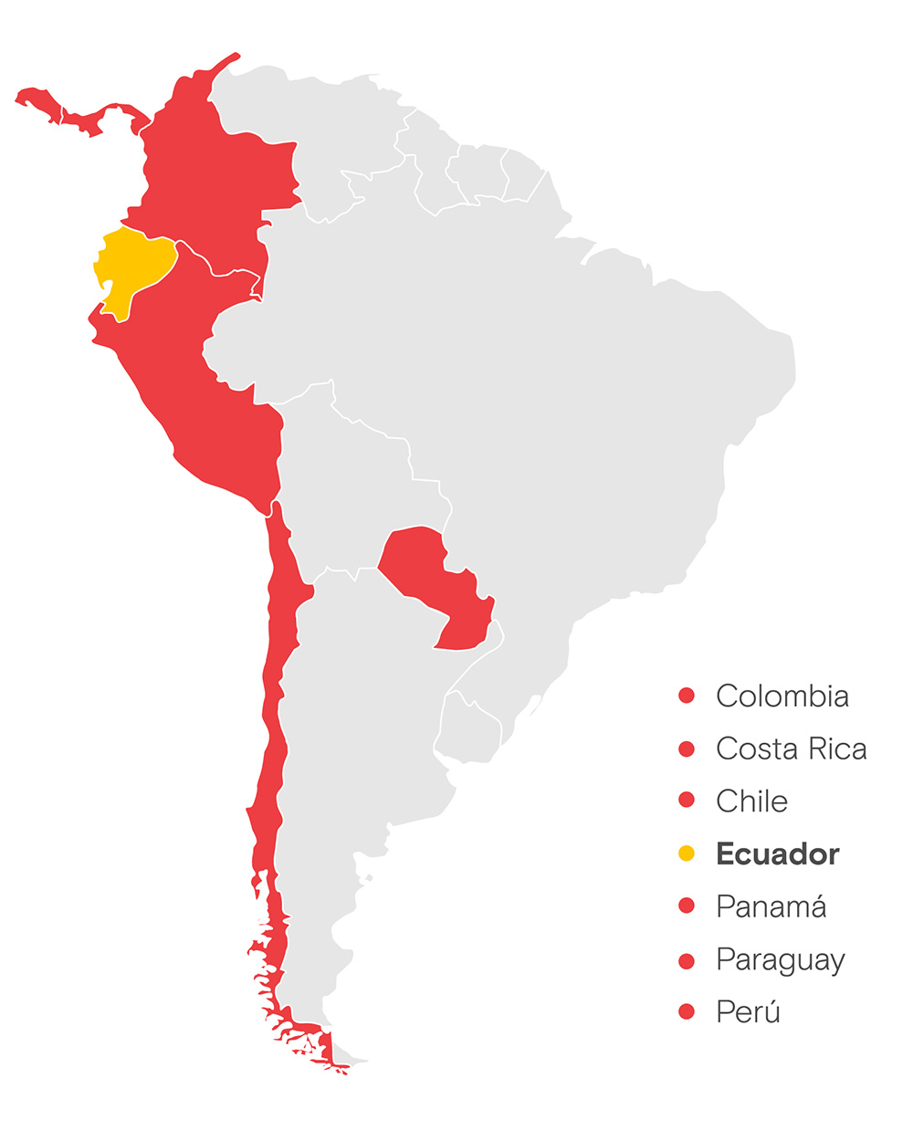



1
대회 소개
개 요
팀 구성 및 역할 | 수행 절차 및 방법 | 통계 분석 | 자체 평가
에콰도르의 대형 식료품 소매업체
캐글 대회
시계열 알고리즘 사용
매출 변화 추이 분석
대회 목표
수요 예측 판매 모델링
기대 효과
최적의 모델을 찾아 매출 이익 극대화
미니 프로젝트 :
Python을 활용한 통계 분석 및 웹서비스 구현
Notes:
저희는 캐글에서 주어진 데이터를 활용하여 향후 매장의 판매를 예측하는 모델을 구축하는 걸 목표로 잡았습니다. 비즈니스 모델링이기 떄문에 수요를 예측하는 최적의 모델을 찾아 매출 이익을 극대화하는 기대 효과가 있었습니다.

Slide 5
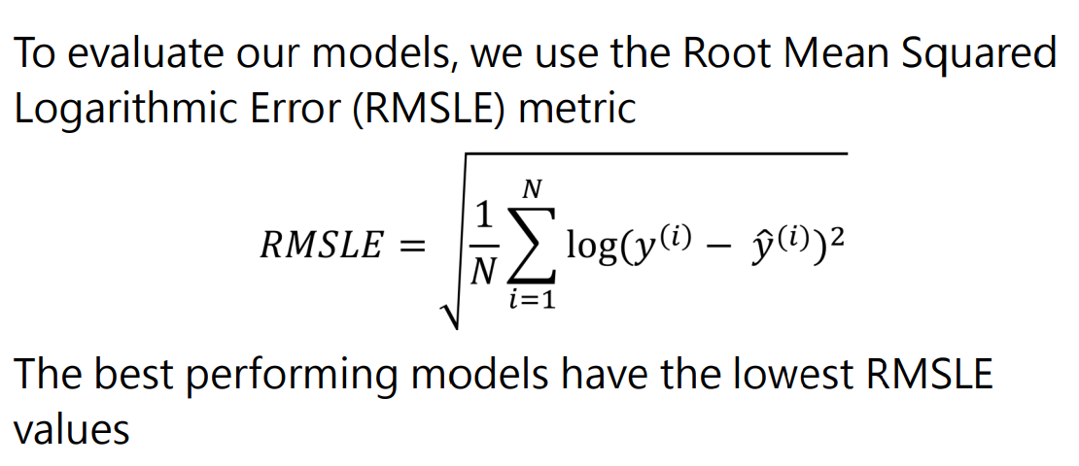
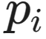
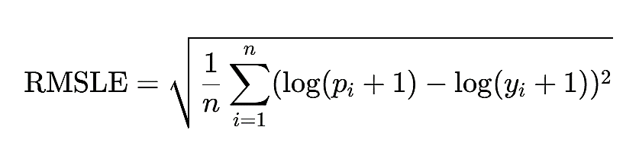
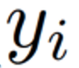
1
평가 지표
개 요
팀 구성 및 역할 | 수행 절차 및 방법 | 통계 분석 | 자체 평가
RMSLE는 회귀 모델에서 예측 값과 실제 값의 평균 차이를 측정한 것으로 예측 모델의 정확도를 나타냅니다.
총 인스턴스 수
데이터 세트의 샘플 개수
대상의 예측 값
i번째 샘플의 예측 값
대상의 실제 값
i번째 샘플의 실제 값
자연 로그
로그의 밑이 자연상수 e인 로그
미니 프로젝트 :
Python을 활용한 통계 분석 및 웹서비스 구현
Notes:
캐글에서 제시한 평가지표로는 RMSLE가 있었는데 이는 회귀 모델에서 예측 값과 실제 값의 평균 차이를 측정한 것으로 예측 모델의 정확도를 나타냅니다. 이 점수가 낮을 수록 예측이 실제 값에 더 가깝다는 뜻으로 즉, 모델이 정확하단 뜻입니다.

Slide 6

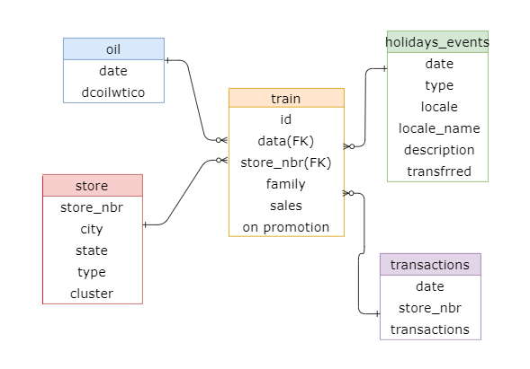
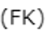
1
데이터 소개
개 요
팀 구성 및 역할 | 수행 절차 및 방법 | 통계 분석 | 자체 평가
파일 설명 및 데이터 필드 정보
Store Sales Data
에콰도르 전역 4년간의 매출 데이터
데이터
train
stores
oil
holidays
transactions
미니 프로젝트 :
Python을 활용한 통계 분석 및 웹서비스 구현
Notes:
캐글에서 제공한 데이터로는 oil, store, holidays, stores, transactions, train 이 있었습니다 * 각 데이터 짧은 설명 추가 우측은 각 데이터의 컬럼을 ERD로 도식화한 그림입니다.

Slide 7
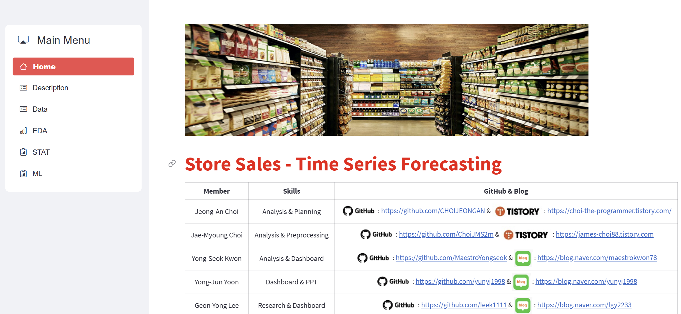


1
스트림릿 대시보드 소개
개 요
팀 구성 및 역할 | 수행 절차 및 방법 | 통계 분석 | 자체 평가
웹 서비스 구현
스트림릿(Streamlit)이란?
파이썬을 사용해 데이터를 활용해 빠르게
프로토타입 형태의 웹 앱을 구현할 수 있는 도구
미니 프로젝트 :
Python을 활용한 통계 분석 및 웹서비스 구현
Notes:
스트림릿을 이용해 대시보드를 웹 기반으로 구현하여 사용자가 웹 브라우저 상에서 접근하고 사용할 수 있도록 했습니다. 대시보드의 가장 큰 장점은 반응형이라는 것입니다. 사용자는 데이터를 필터링하거나 직접 선택하여 원하는 분석 결과를 확인할 수 있어서 매출 추세, 지역별 매출 비교, 상관관계 등을 쉽게 분석하고 예측 결과를 확인할 수 있습니다. 자세한 내용과 시연 영상은 파트 5에서 후술하겠습니다.

Slide 8
K-Digital Training
Project 2 팀 구성 및 역할

Slide 9



2
프로젝트 팀 구성 및 역할
개 요
팀 구성 및 역할
수행 절차 및 방법 | 수행 결과 | 자체 평가
202팀
최정안 팀장
분석 / 기획
쵀최재명
분석 / 대시보드
윤용준
대시보드 / ppt
미니 프로젝트 :
Python을 활용한 통계 분석 및 웹서비스 구현

Slide 10
K-Digital Training
Project 3 수행 절차 및 방법
프로세스 소개 | 개발환경 소개 | 프로젝트 일정

Slide 11
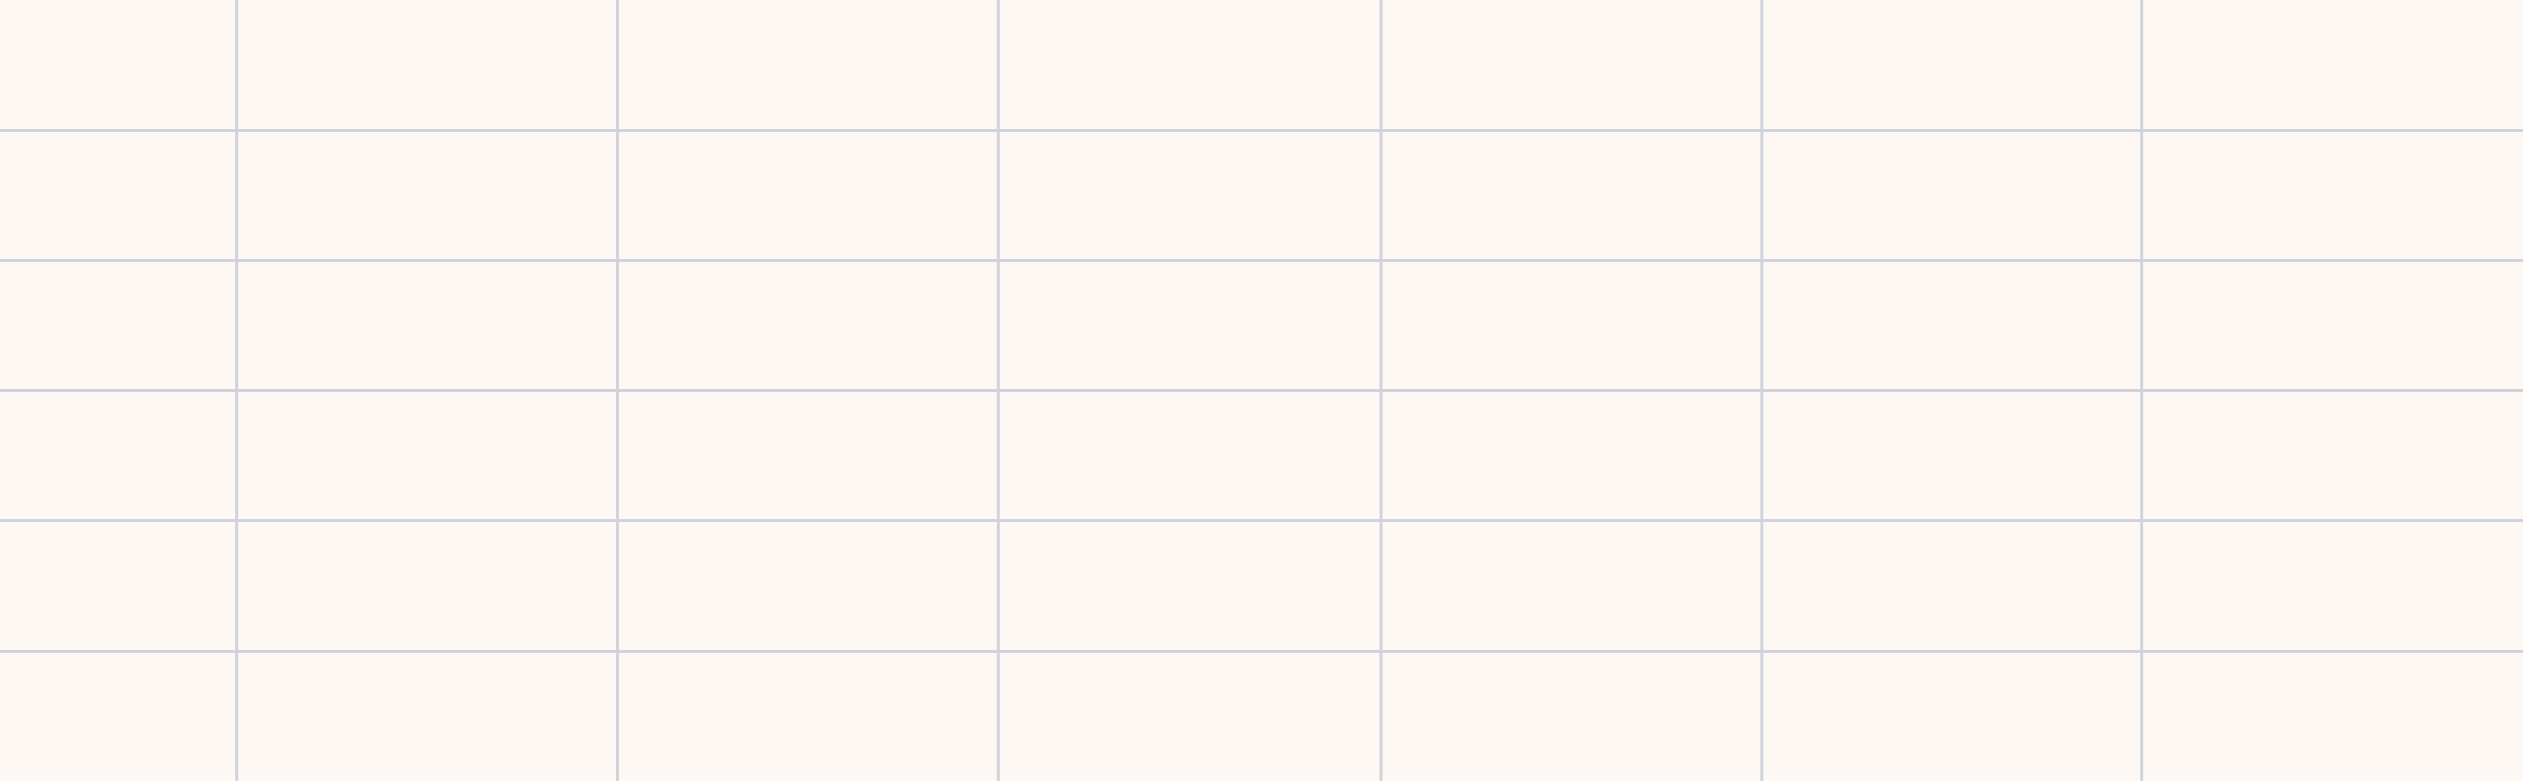
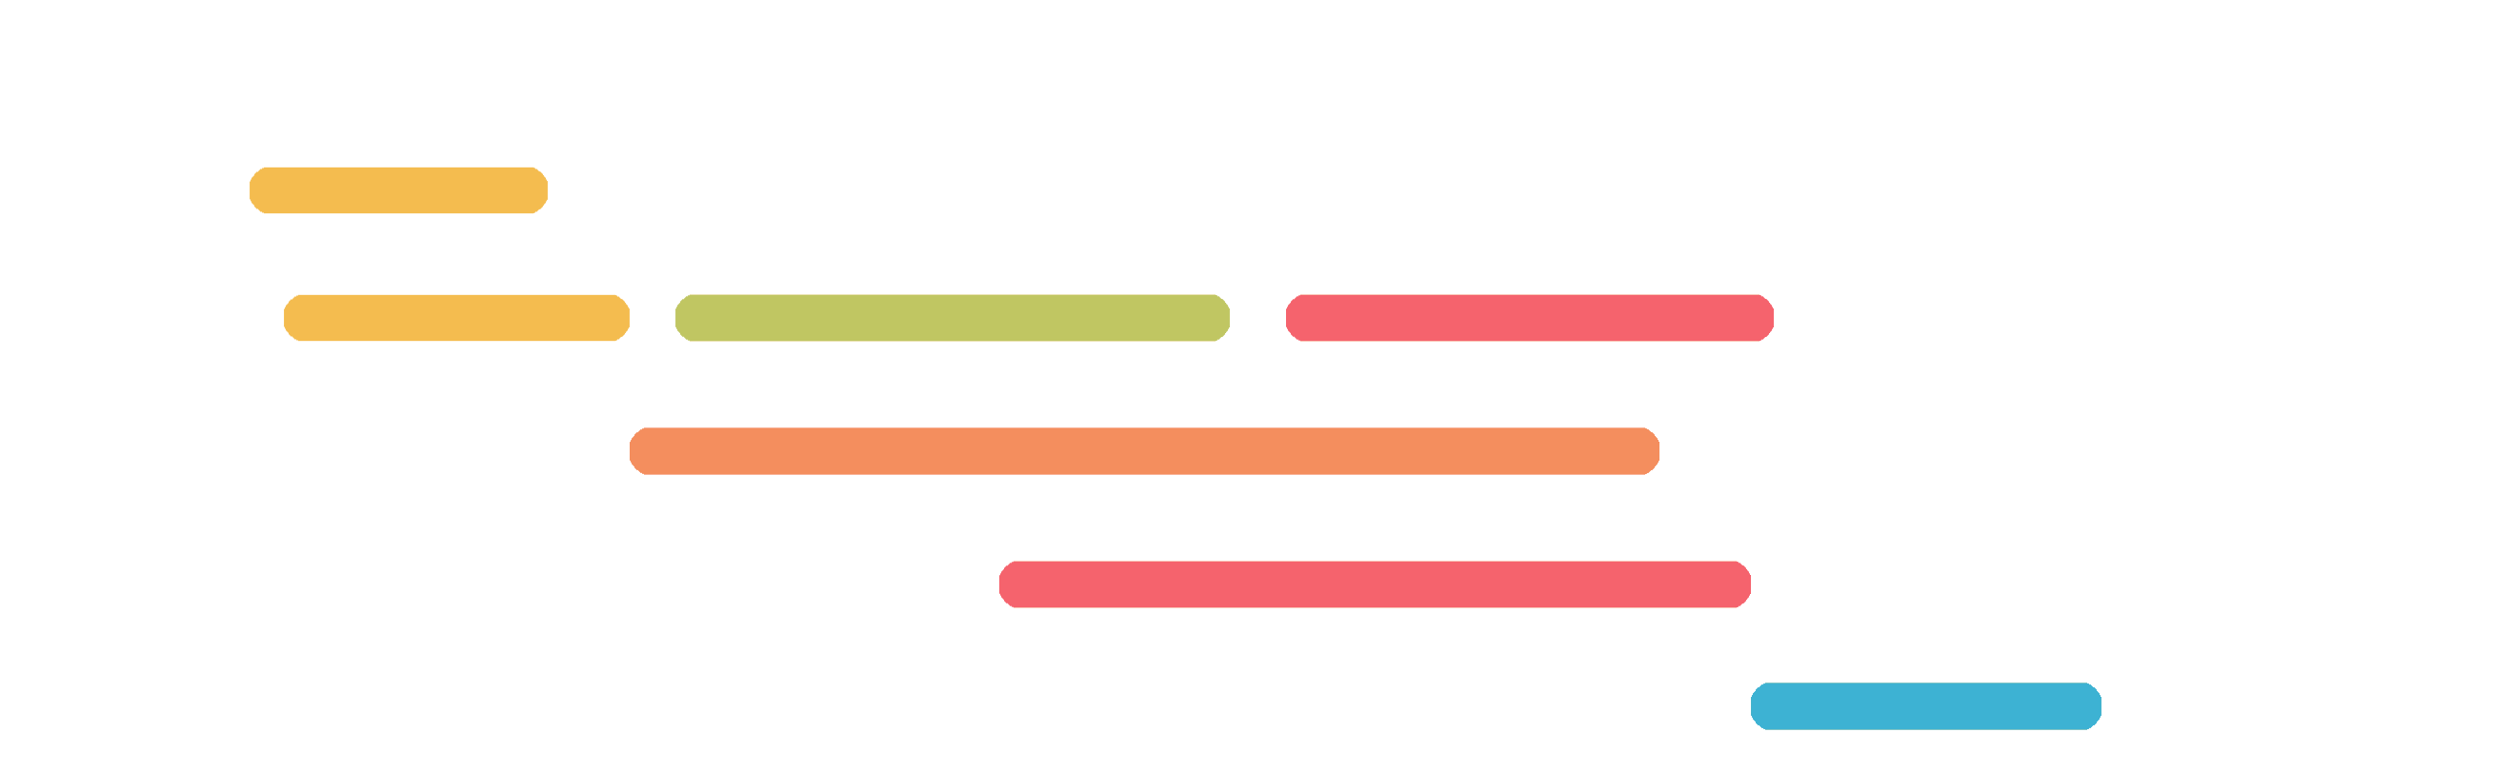
3
프로세스 수행 절차
개 요 |
팀 구성 및 역할 |
수행절차 방법
| 통계 분석 |
자체 평가
4/24 ~
5/17
4월 4주차
5월 1주차
5월 2주차
5월 3주차
5월 16일
5월 17일
주제 분석
분석 방향 설정
분석 방향 설정
코드 분석
코드 필사
코드 분석, 시각화
모델 평가
코드 필사
코드 분석, 시각화
모델 평가
대시보드
대시보드 제작
대시보드 제작
배포
PPT
PPT 제작
PPT 제작
최종 점검
발표 및 제출
발표 준비
발표 준비
발표 준비
미니 프로젝트 :
Python을 활용한 통계 분석 및 웹서비스 구현
Notes:
프로젝트 수행 기간은 4월 24일부터 5월 17일까지로~

Slide 12



3
개발 환경 소개
개 요 |
팀 구성 및 역할 |
수행절차 방법
| 통계 분석 |
자체 평가
개발 환경 및 라이브러리 활용
파이썬 기반으로 데이터를 분석하고 머신러닝 코드를 분석하여 시각화를 진행하였고
통계분석 결과를 스트림릿을 이용하여 웹 서비스를 구현하였습니다.
Pandas
Colab
Pycharm
Streamlit
Python3.9
미니 프로젝트 :
Python을 활용한 통계 분석 및 웹서비스 구현
Notes:
개발 툴로는 ~를 이용했고

Slide 13
K-Digital Training
Project 4 통계&머신 러닝
시계열 데이터 분석 방법 | 데이터 전처리 |
탐색적 자료 분석 | 모델 선택 및 구현 | 결과 평가 및 검증

Slide 14
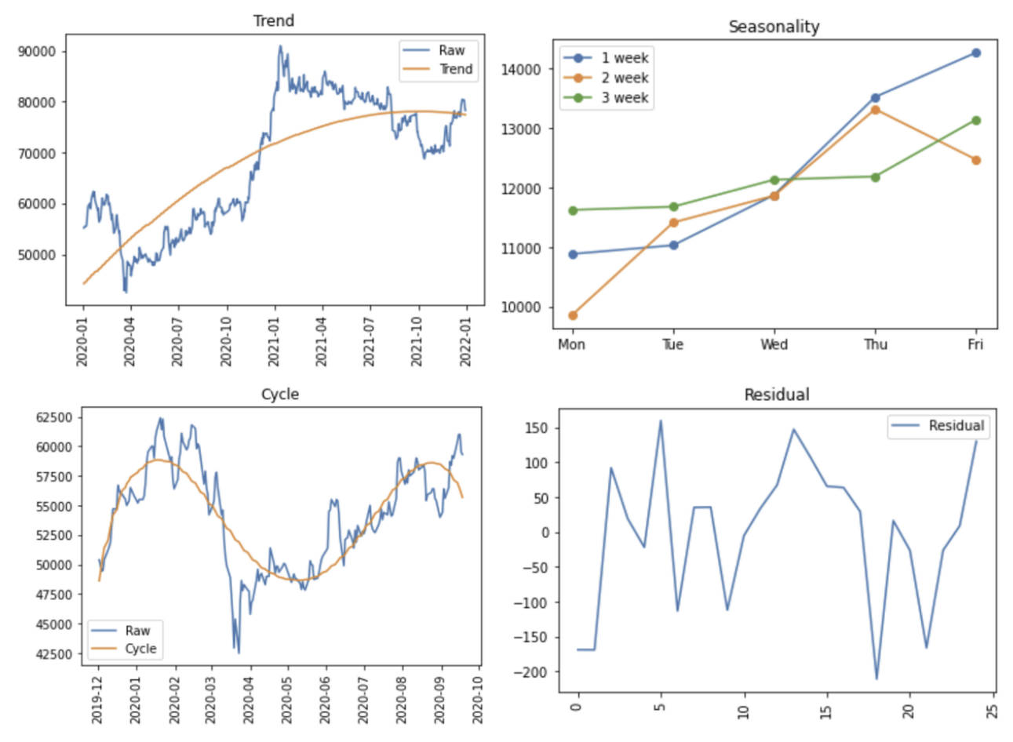

4
시계열 데이터 분석 방법
개 요 |
팀 구성 및 역할 |
수행 절차 방법
통계 분석
자체 평가
시계열 데이터란?
시계열 데이터 정의
시계열 데이터란 시간적으로 연속된 데이터를 의미함
예 ) 주식 가격, 기온, 판매량 등
시계열 데이터 패턴
시계열 데이터 분석 방법
Trend(추세)
이동평균 & 지수평활법
Seasonal component(계절성)
ARIMA
Cyclical component(주기)
Prophet
Random component(불규칙)
LSTM
과거 동향을 파악, 미래 수요 패턴을 예측하여
재고 최적화, 마케팅 전략 등
중요한 비즈니스 결정을 지원함
미니 프로젝트 :
Python을 활용한 통계 분석 및 웹서비스 구현
Notes:
데이터 분석 전에 데이터의 특성을 이해하는 것이 우선이므로 저희 프로젝트에서 사용한 시계열 데이터의 정의부터 설명하도록 하겠습니다. 시계열 데이터는 시간에 따라 기록된 데이터로, 예를 들면 일일 매출, 월간 주식 가격, 연간 기온 변화 등이 있습니다. 이러한 데이터는 시간의 흐름에 따른 패턴과 동향을 분석하고 예측하는 데에 유용하게 활용됩니다. 시계열 데이터 분석은 경제학, 금융, 기후학, 마케팅 등 다양한 분야에서 중요한 도구로 사용되며, 정확한 예측과 효율적인 의사 결정을 가능하게 합니다.
저희는 시계열 데이터 분석 방법 중 arima 모델을 사용하여 수요 예측 모델링을 진행하였습니다.

Slide 15
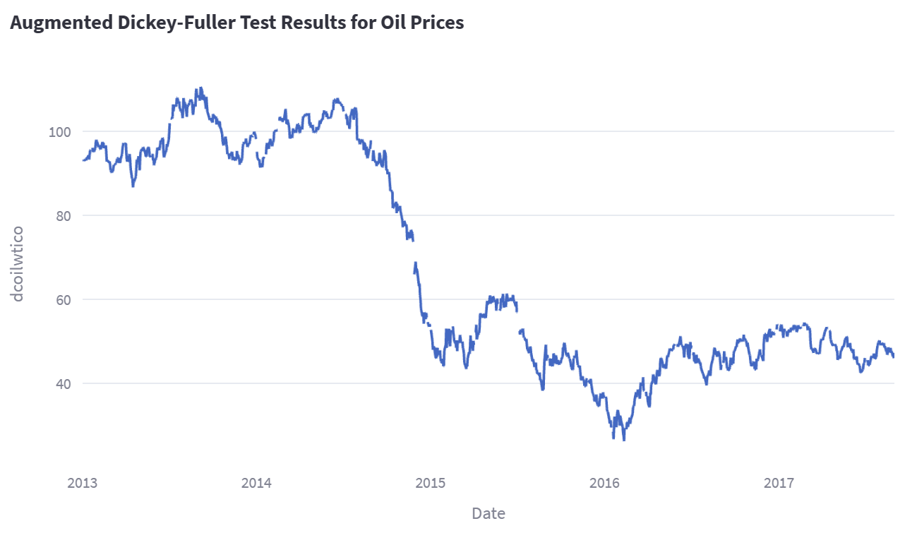
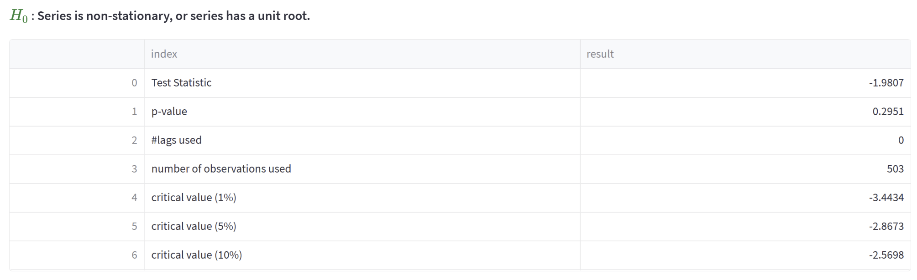
4
시계열 데이터 분석 방법
개 요 |
팀 구성 및 역할 |
수행 절차 방법
통계 분석
자체 평가
ADF(Augmented Dickey-Fuller)란?
ADF 정상성 검정
시계열 데이터의 정상성을 검정하는 통계적인 방법
정상성은 데이터가 시간에 따라 평균과 분산이 일정한 상태를 의미함
ADF 검정 과정
귀무가설과 대안가설 설정
ADF 통계량 계산
임계값과 비교
정상성 여부 판단
ADF 검정을 통해 정상성이 확인된 데이터는
정확한 예측 모델을 구축해서
비즈니스 결정을 내리는데 도움을 줌
미니 프로젝트 :
Python을 활용한 통계 분석 및 웹서비스 구현
Notes:
ADF 테스트는 시계열 데이터의 정상성을 검정하는 방법 중 하나로 널 가설과 대립 가설을 설정하여 검정을 수행합니다. 시계열 데이터 분석을 수행하기 전에 데이터의 정상성 여부를 확인하는 것은 매우 중요합니다. 정상성이란 시계열 데이터가 시간에 따라 평균과 분산이 일정한 상태를 의미합니다. 정상성이 만족되지 않으면 데이터 분석 결과의 신뢰도가 낮아질 수 있습니다. ADF 테스트는 정상성 검정을 수행하여 데이터 분석에 필요한 가정을 만족하는지 확인합니다.

Slide 16






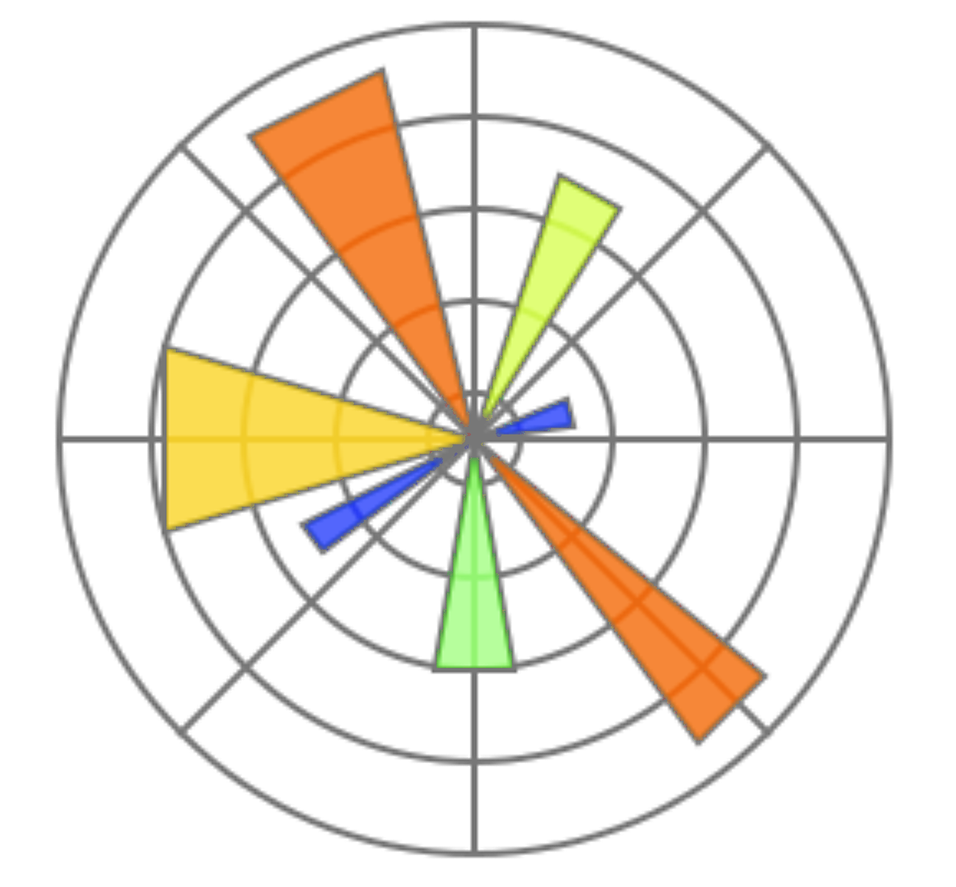
4
데이터 전처리
개 요 |
팀 구성 및 역할 |
수행 절차 방법
통계 분석
자체 평가
사용한 라이브러리 소개
Numpy
과학적인 계산을 위한 다차원 배열과 함수를 제공하는 라이브러리
Pandas
데이터 조작과 분석을 위한 효과적인 데이터 구조와 도구를 제공하는 라이브러리
Matplotlib
데이터 시각화를 위한 다양한 그래프와 플롯을 생성하는 라이브러리
라이브러리
소개
Statsmodels
통계 모델링과 추정을 위한 다양한 통계적 도구를 제공하는 라이브러리
Scikit-learn
머신러닝 알고리즘과 모델을 구현하고 평가하기 위한 라이브러리
Plotly
상호작용적인 시각화를 위한 다양한 그래프와 차트를 제공하는 라이브러리
미니 프로젝트 :
Python을 활용한 통계 분석 및 웹서비스 구현
Notes:
이제 다양한 라이브러리를 사용해서 데이터를 전처리합니다

Slide 17
4
탐색적 자료 분석
개 요 |
팀 구성 및 역할 |
수행 절차 방법
통계 분석
자체 평가
탐색적 자료 분석 단계
1
4
데이터 수집 및 이해
변수 간 관계 분석
2
5
데이터 정리 및 전처리
시각화 및 탐색
3
6
변수 분석
결과 및 결론 도출
미니 프로젝트 :
Python을 활용한 통계 분석 및 웹서비스 구현
Notes:
탐색적 자료분석은 데이터를 이해하고 탐색하는 과정으로, 데이터의 특성과 패턴을 파악하는 데 도움을 주는 중요한 접근 방법입니다. 6개의 단계로 이루어져 있으며 앞서 1번을 설명했으니 이어서 다음 단계를 설명하도록 하겠습니다.

Slide 18
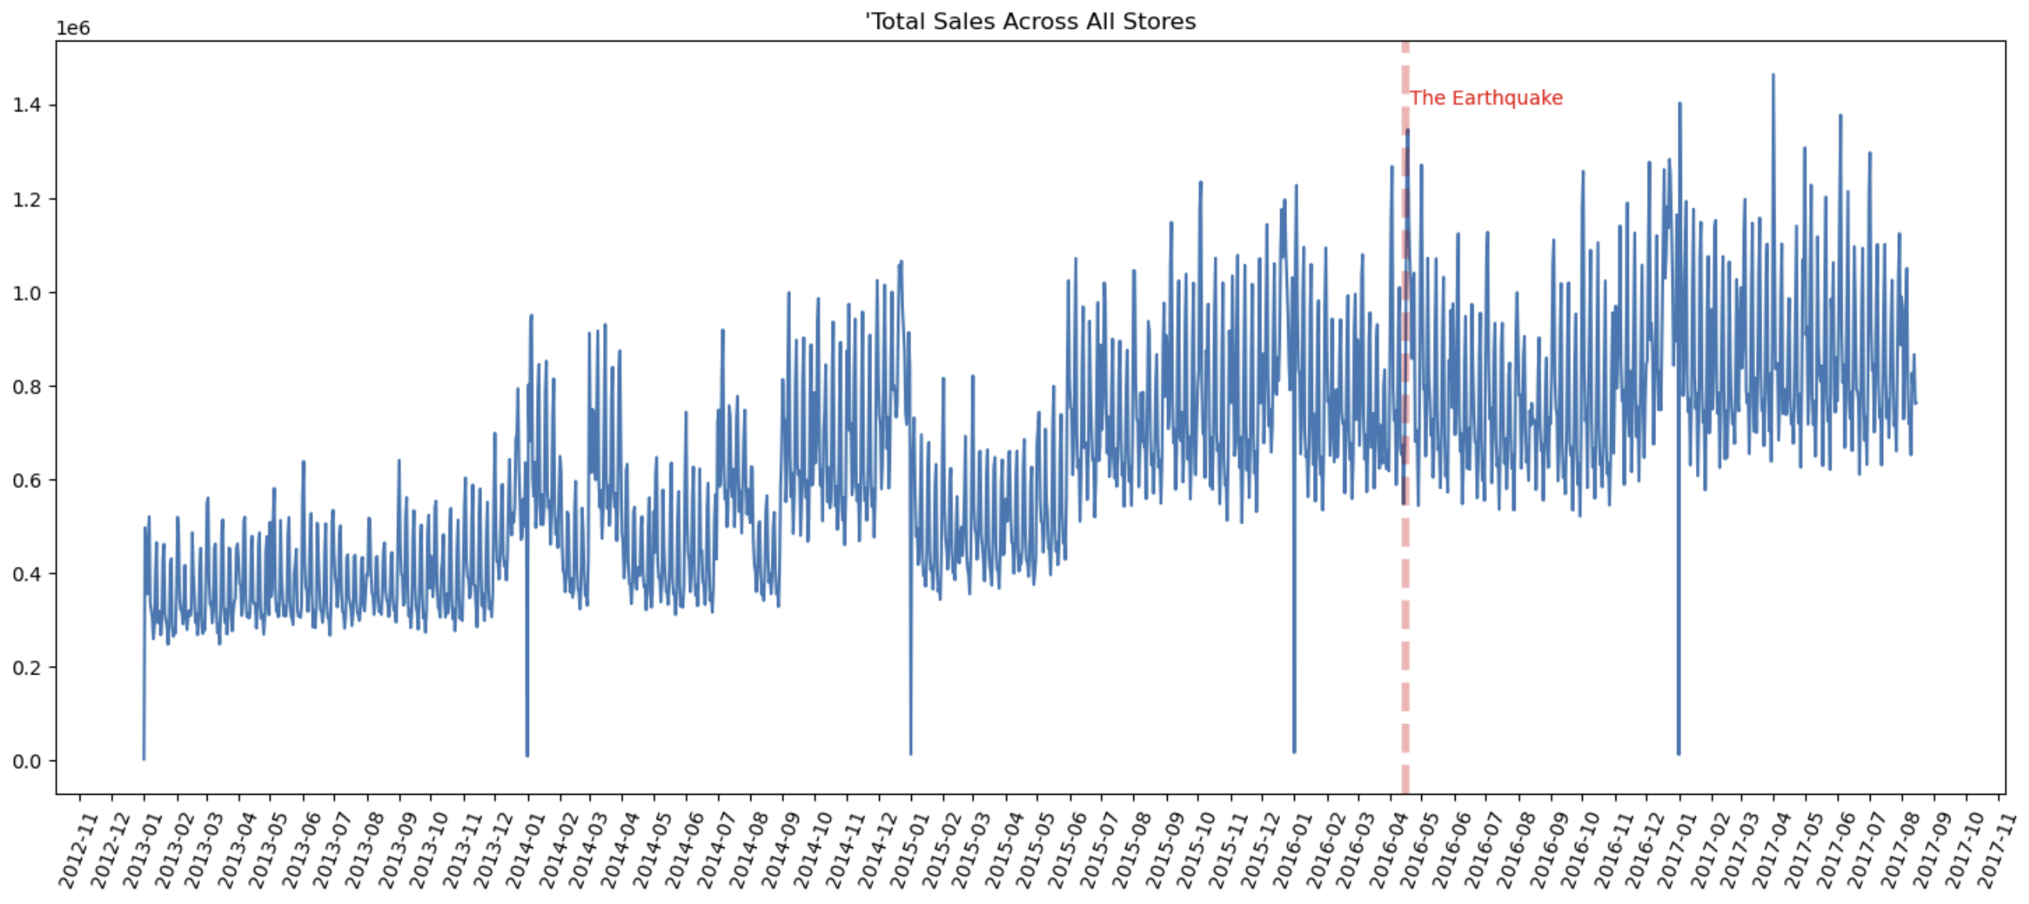
4
탐색적 자료 분석
개 요 |
팀 구성 및 역할 |
수행 절차 방법
통계 분석
자체 평가
총 매출
시계열 데이터에서 총매출은
비즈니스 전반적인 매출 성과를 파악하는 데에 중요한 역할
미니 프로젝트 :
Python을 활용한 통계 분석 및 웹서비스 구현
Notes:
시계열 데이터의 총매출은 해당 기간 동안 모든 시점에서의 매출을 합산한 총액을 의미하며 총매출은 기업이나 조직의 경제적인 성과를 평가하고 비교하는 데에 사용됩니다. 이를 통해 특정 기간 동안의 매출 추이를 파악하고, 성장 또는 하락하는 경향성을 확인할 수 있습니다.

Slide 19
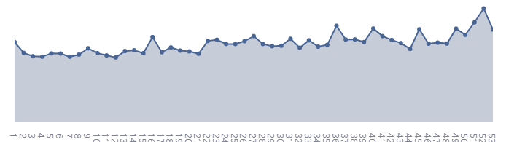
4
탐색적 자료 분석
개 요 |
팀 구성 및 역할 |
수행 절차 방법
통계 분석
자체 평가
평균 매출 분석
분기별 평균 매출 분석
월별 평균 매출 분석
Dec – 509.6
1분기 21.7%
NOW - 426.58
2분기 24.2%
Oct - 432.25
분기별 평균 매출 비교
3분기 25.9%
Sep - 434.73
가장 적은 매출 : 첫번째 분기
4분기 28.2%
Aug - 414.87
가장 높은 매출 : 마지막 분기
Jul - 413.38
Jun - 409.88
주별 평균 매출 분석
May – 384.76
Apr - 382.7
Mar -350.55
Feb - 351.37
Jan - 351.86
미니 프로젝트 :
Python을 활용한 통계 분석 및 웹서비스 구현
Notes:
다음은 평균 매출 분석입니다. 분기별, 주별, 월별로 구성되어있으며 12월에 가장 높은 매출을 기록하는 것을 알 수 있으며 분기별 매출로 봐도 4분기가 매출이 가장 높으며 1분기 매출이 가장 적다는 것을 알 수 있습니다.

Slide 20
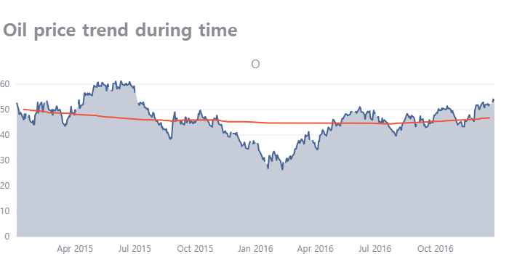

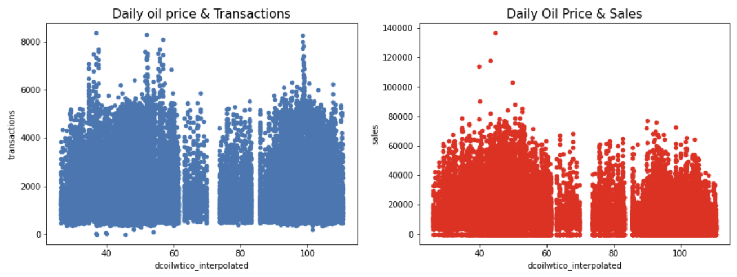


4
탐색적 자료 분석
개 요 |
팀 구성 및 역할 |
수행 절차 방법
통계 분석
자체 평가
유가 분석
시간에 따른 석유 가격 추이 분석
1단계 : 2013년 1월 ~ 2014년 7월 => 안정된 추세
2단계 : 2014년 7월 ~ 2015년 1월 => 하락세
3단계 : 2015년 1월 ~ 2017년 7월 => 안정된 추세
도출 결과
결측치 처리
에콰도르는 석유 의존도가 높다
시계열 데이터의 패턴을 유지하기 위해 Backward fill 방식으로 처리
결측치 이후에 있는 첫번째 유효한 값으로 결측치를 대체하는 방법
일일 유가와 매출 간 상관관계 분석
상관관계는 강하지 않지만, 매출이 음수
일일 유가가 높을 때 에콰도르 경제가 좋지 않을 것으로 예상
제품 가격 판매량
제품의 가격과 판매량은 음의 관계임을 알 수 있음
미니 프로젝트 :
Python을 활용한 통계 분석 및 웹서비스 구현
Notes:
유가 데이터에는 결측치가 존재했는데 이를 대체하기 위해 백워드 필 방식을 선택했습니다. 백워드 필은 ~ 방법으로 유가 데이터 분석 결과 (상관관계 분석 결과 읽고) 에콰도르는 석유 의존도가 높다는 도출 결과가 나옵니다.

Slide 21
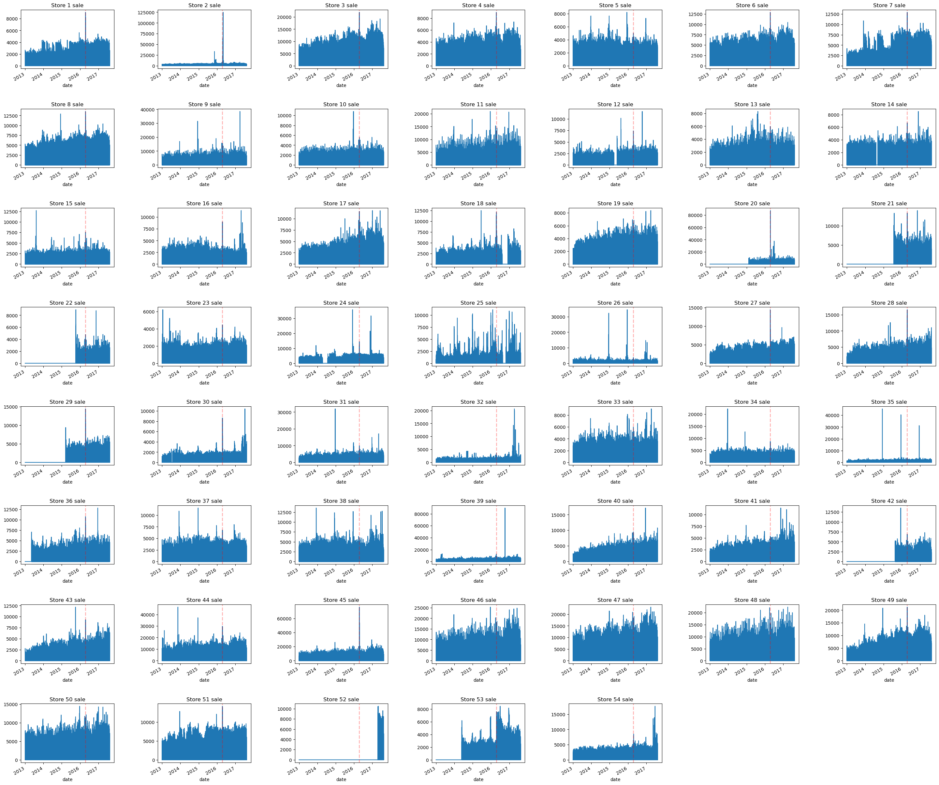

4
탐색적 자료 분석
개 요 |
팀 구성 및 역할 |
수행 절차 방법
통계 분석
자체 평가
매장 별 지진 영향 분석
매출 영향 지역
Quito
1, 2, 3, 4, 6 ,7, 8번 매장
Guayaquil
12, 14, 16, 18번 매장
Manta
51, 53, 54번 매장
지진 후 매출이 급등한 매장의 원인으로 추측 가능한 것
구호활동으로 인한 매출 상승
지진 이벤트는 특정 기간 동안의 판매량에 급격한 변동을 일으킬 수 있어 데이터에 이상치로 나타날 수 있음.
이상치는 평균적인 패턴과 다른 동작을 보여주므로,
분석 시에는 이를 고려하여 데이터를 해석해야 함
미니 프로젝트 :
Python을 활용한 통계 분석 및 웹서비스 구현
Notes:
매장별 지진 영향을 분석했을 때 매출 영향 지역은 크게 세 그룹으로 나눠집니다. 키토는 에콰도르의 수도이고 과야킬은 최대 도시인데 두 지역의 피해가 가장 컸습니다. Manta 역시 피해 지역 중 하나였는데 해당 지역들의 매출을 분석한 결과 지진 이후 매출이 급상승한 부분이 있어 재난으로 인한

Slide 22
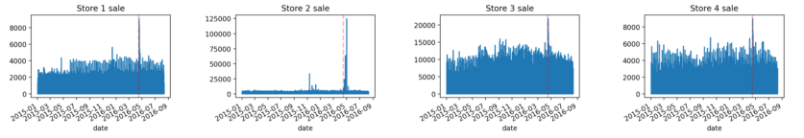
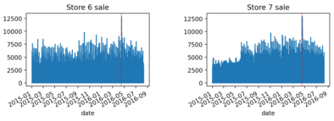
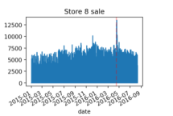
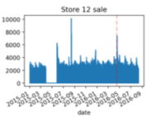
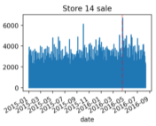
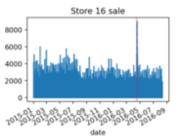
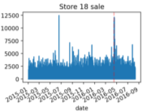
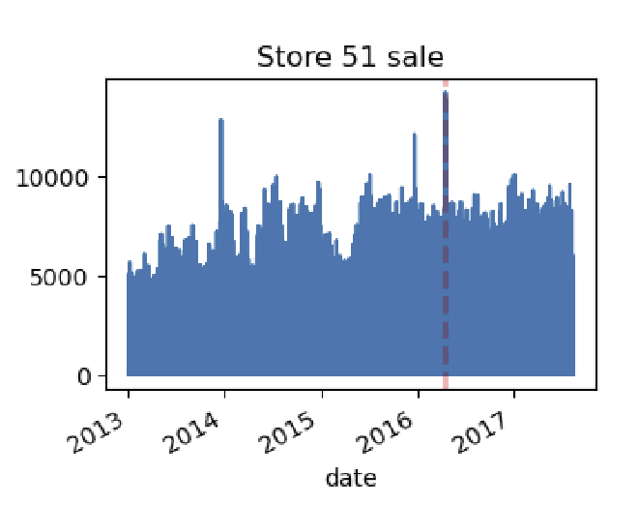
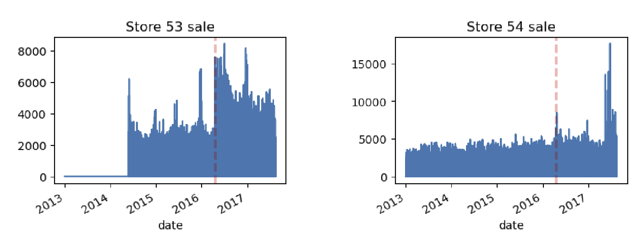
4
탐색적 자료 분석
개 요 |
팀 구성 및 역할 |
수행 절차 방법
통계 분석
자체 평가
매장 별 지진 영향 분석
매출 영향 지역
Quito
1, 2, 3, 4, 6 ,7, 8번 매장
Guayaquil
12, 14, 16, 18번 매장
Manta
51, 53, 54번 매장
지진 후 매출이 급등한 매장의 원인으로 추측 가능한 것
구호활동으로 인한 매출 상승
지진 이벤트는 특정 기간 동안의 판매량에 급격한 변동을 일으킬 수 있어 데이터에 이상치로 나타날 수 있음.
이상치는 평균적인 패턴과 다른 동작을 보여주므로,
분석 시에는 이를 고려하여 데이터를 해석해야 함
미니 프로젝트 :
Python을 활용한 통계 분석 및 웹서비스 구현
Notes:
매장별 지진 영향을 분석했을 때 매출 영향 지역은 크게 세 그룹으로 나눠집니다. 키토는 에콰도르의 수도이고 과야킬은 최대 도시인데 두 지역의 피해가 가장 컸습니다. Manta 역시 피해 지역 중 하나였는데 해당 지역들의 매출을 분석한 결과 지진 이후 매출이 급상승한 부분이 있어 재난으로 인한

Slide 23
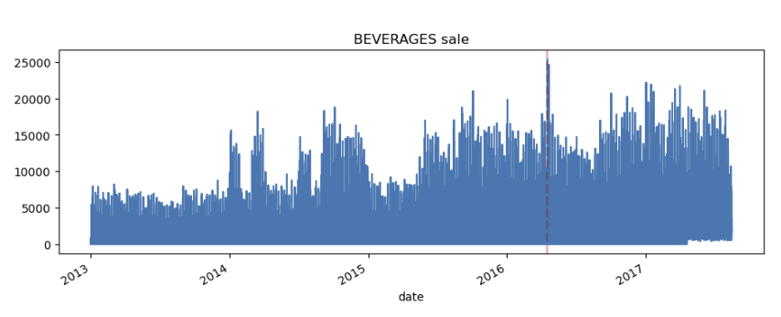
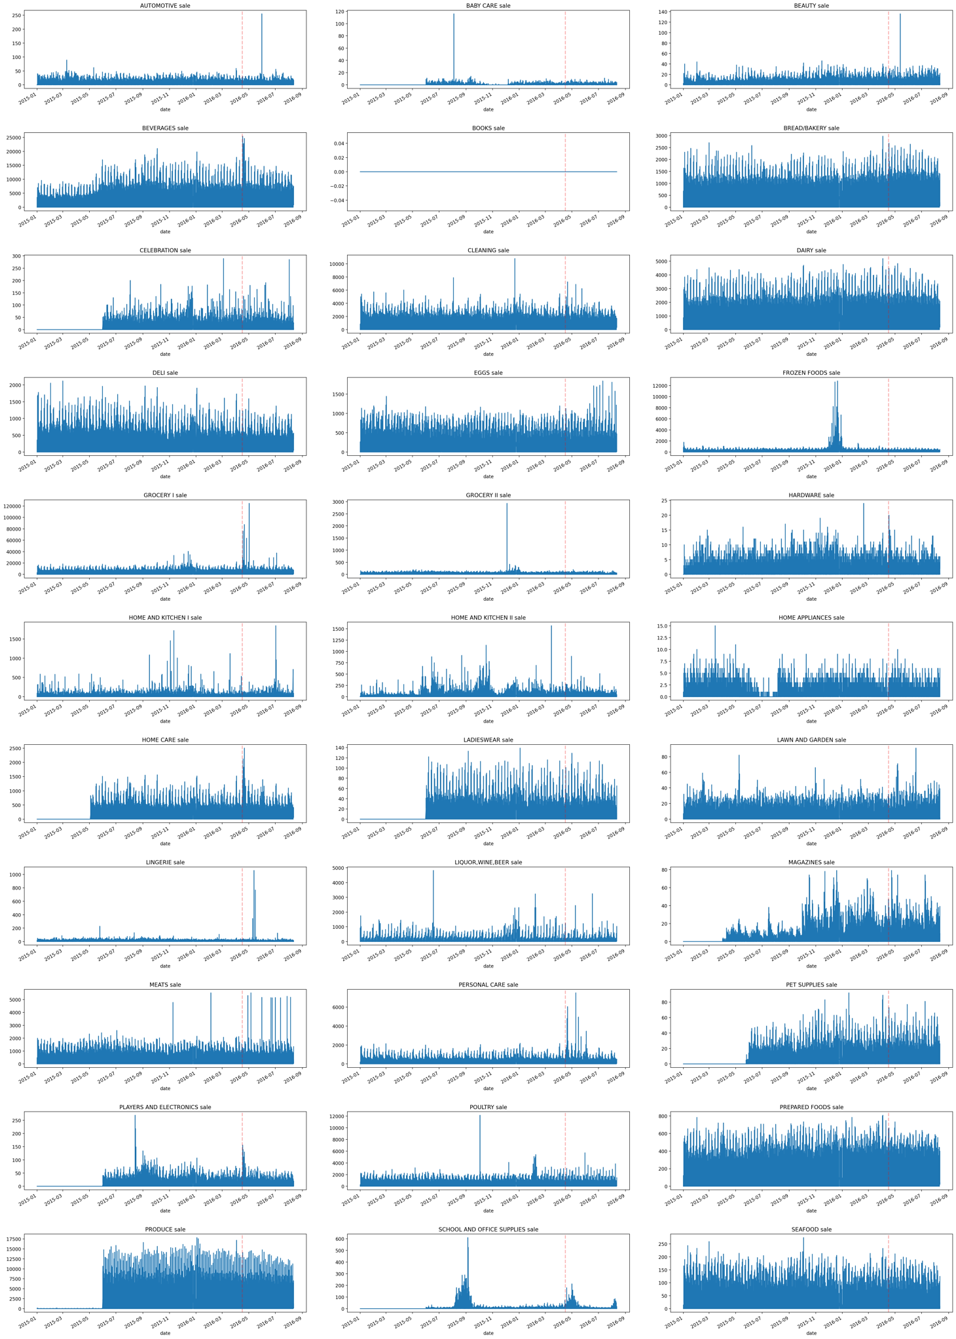
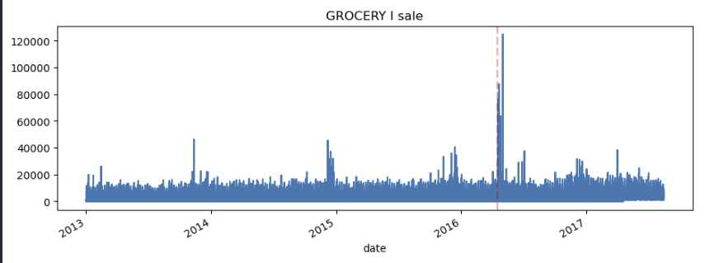
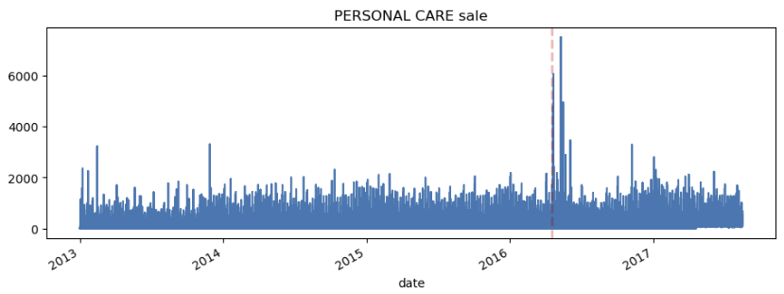
4
탐색적 자료 분석
개 요 |
팀 구성 및 역할 |
수행 절차 방법
통계 분석
자체 평가
제품군 별 지진 영향 분석
제품군 별 판매 패턴
냉동식품과 학용품, 사무용품은 계절성이 뚜렷함
지진 이후 매출 급상승한 제품군
Beverage (음료)
Grocery (식료품)
Persnal Care (개인용품)
지진 이후 음료, 식료품, 가정용품의
매출 급상승은 구호물품으로
사용되었을 가능성이 높음
미니 프로젝트 :
Python을 활용한 통계 분석 및 웹서비스 구현

Slide 24
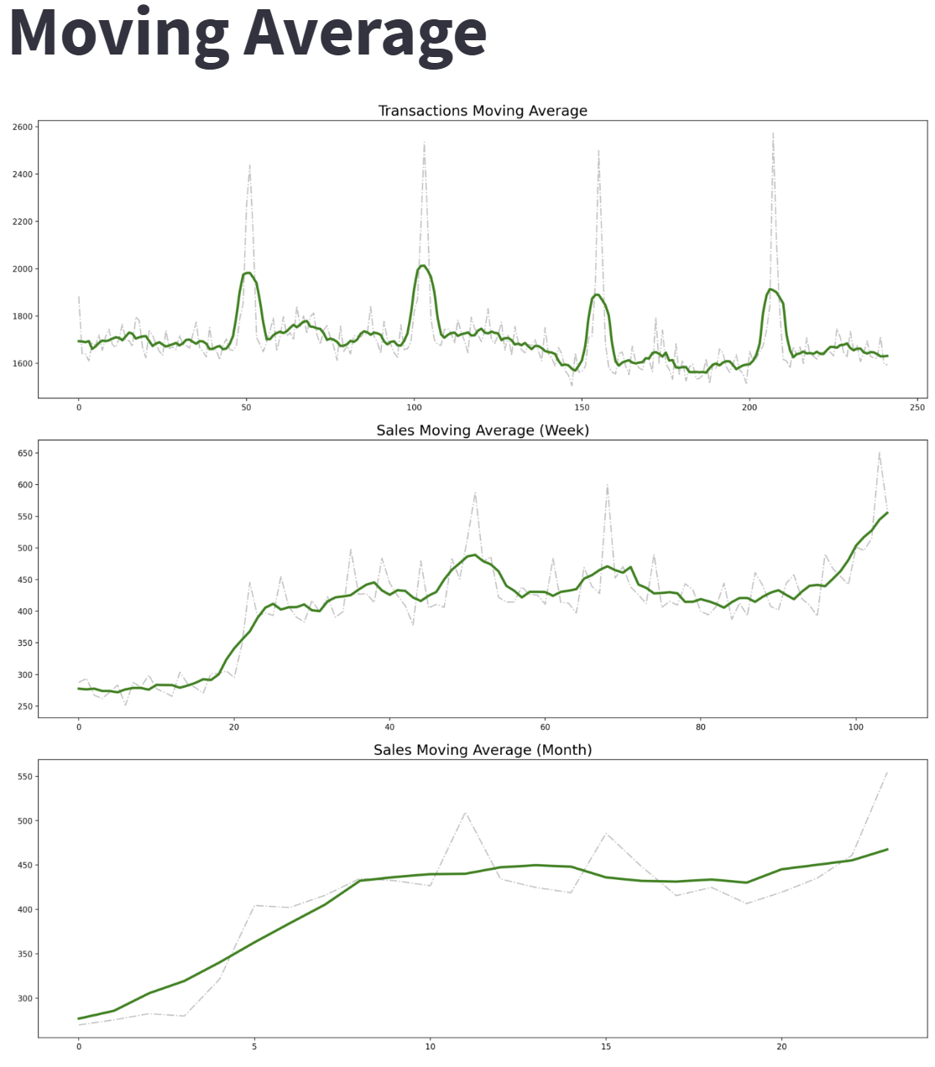
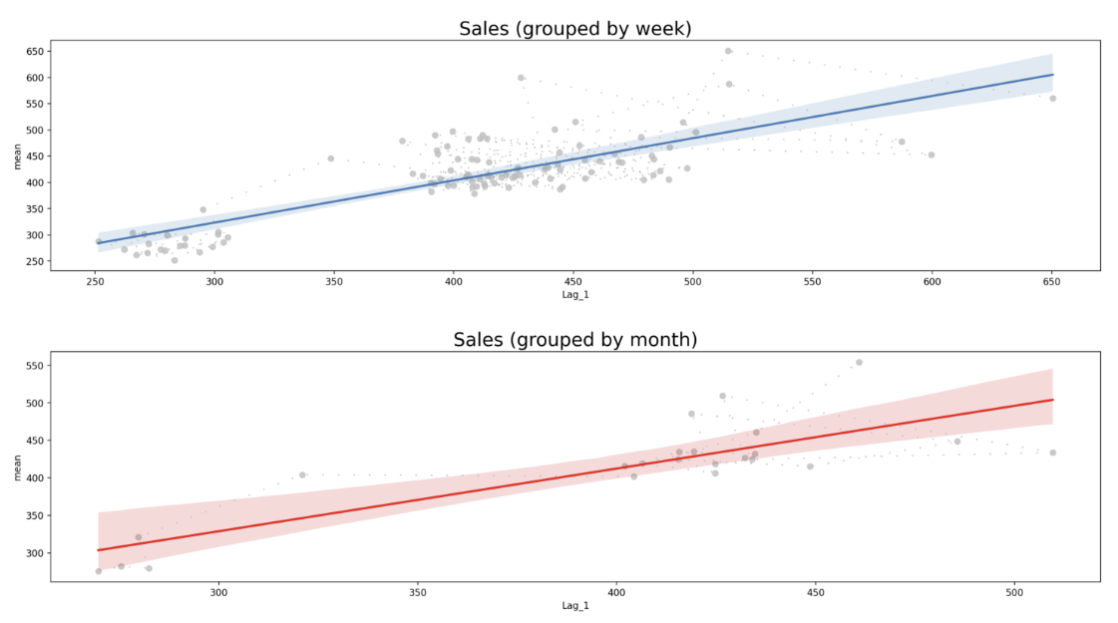
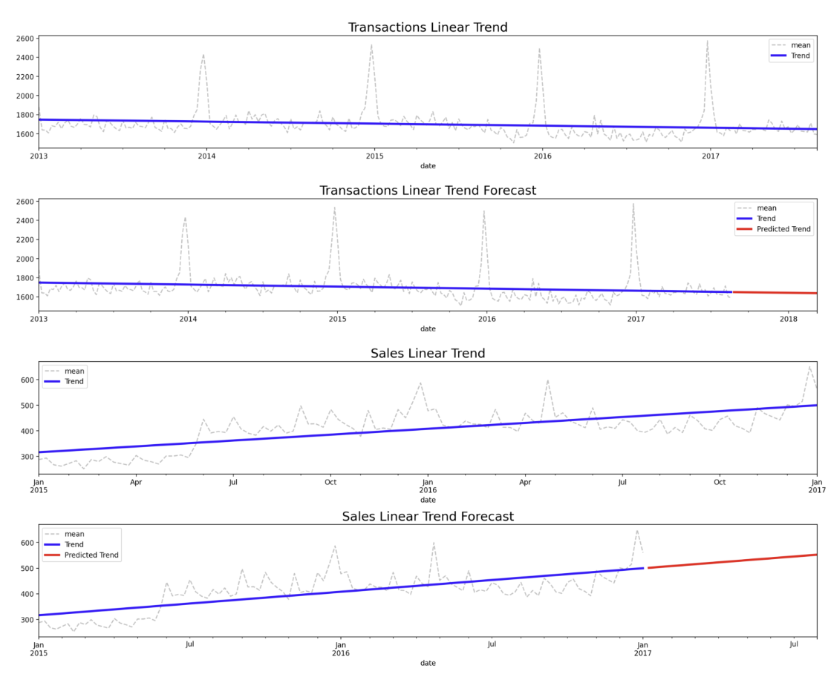
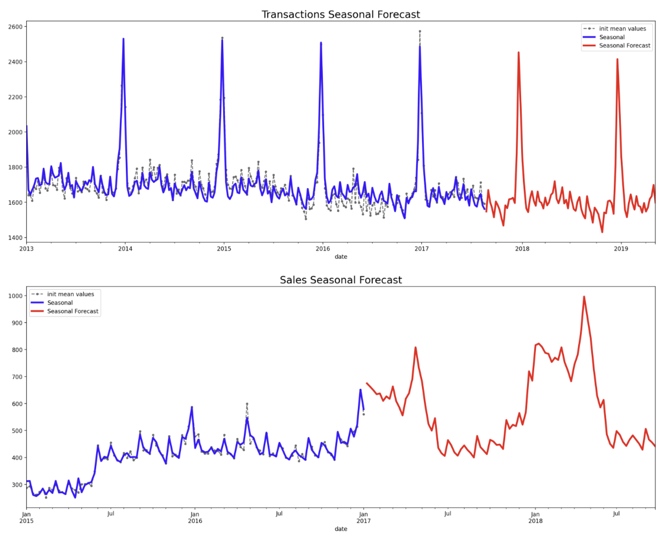
4
모델 선택 및 구현
개 요 |
팀 구성 및 역할 |
수행 절차 방법
통계 분석
자체 평가
ARIMA(Autoregressive Integrated Moving Average) 모델이란?
Lag Graph
Moving Average
ARIMA 모델
시계열 데이터의 추세, 계절성, 그리고 이동평균을 고려하여 예측하는 모델로 Autoregressive는 자기회귀모형을,
Moving Average는 이동평균모형을 의미함
ARIMA 모델을 위한 탐색적 분석 과정
Lag Graph(지연 그래프) : 시계열 데이터의 현재 값과 이전 시점의 값 사이의 관계를 분석. 자기상관성을 파악하고 시계열 데이터가 이전 값에 얼마나 의존하는지 확인
,Linear Trend
Seasonal Forecast
Moving Average(이동평균) : 데이터의 추세를 파악하고, 추세를 제거한 후의 데이터를 분석에 활용
Linear Trend(선형 추세) : 데이터의 시간에 따른 증감을 분석하여 추세의 방향성과 기울기를 확인하고, 데이터의 선형적인 추세를 파악
Seasonal Forecast(계절 예측) : 계절성 패턴을 시각화하여 특정 기간의 데이터가 어떤 패턴을 따르는지 확인하고, 해당 패턴을 기반으로 계절성 예측을 수행
미니 프로젝트 :
Python을 활용한 통계 분석 및 웹서비스 구현

Slide 25
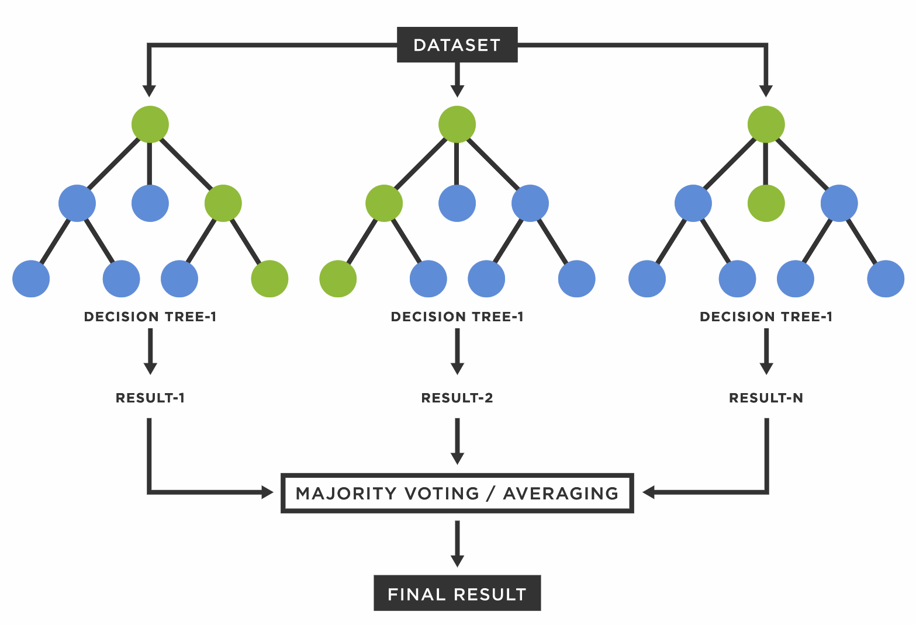
4
모델 선택 및 구현
개 요 |
팀 구성 및 역할 |
수행 절차 방법
통계 분석
자체 평가
랜덤 포레스트 회귀(Random Forest Regression)란?
랜덤 포레스트 회귀 알고리즘 정의
다중 결정 트리를 활용하여 회귀 분석을 수행하는 방법
다양한 특성을 고려하여 예측 모델을 구축할 수 있음
비즈니스에서 랜덤 포레스트 알고리즘을 쓰는 이유
정확한 예측 : 신뢰도 있는 데이터로 비즈니스 결정에 도움
다변량 분석 : 여러 독립변수를 고려, 종속변수에 대한 복잡한 관계를 모델링
예측 변수 중요도 평가 : 중요한 변수에 집중하여 리소스를 효율적으로 할당
오버피팅 방지 : 데이터에 대해 신뢰할 수 있는 예측을 제공, 신뢰성 강화
미니 프로젝트 :
Python을 활용한 통계 분석 및 웹서비스 구현

Slide 26
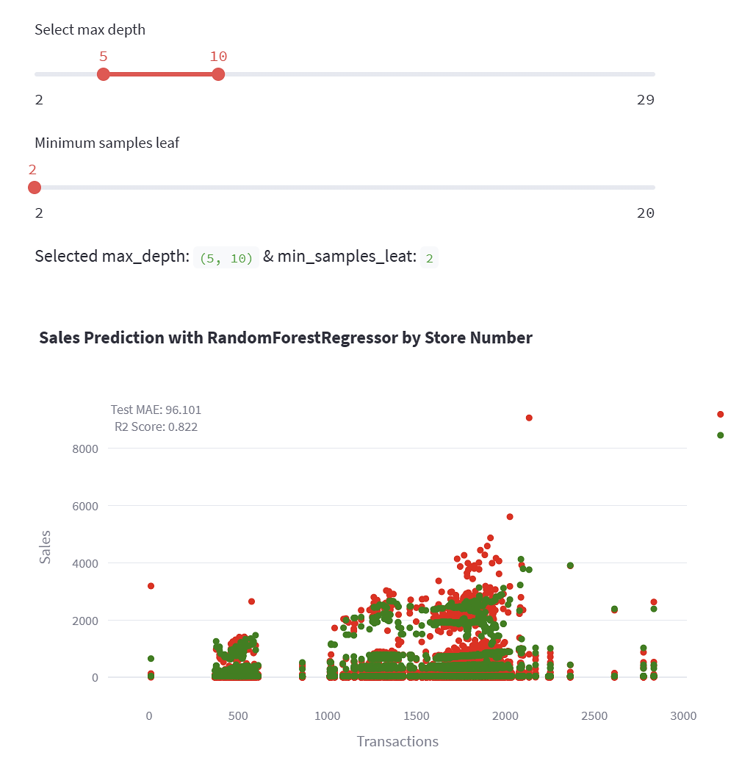
4
모델 선택 및 구현
개 요 |
팀 구성 및 역할 |
수행 절차 방법
통계 분석
자체 평가
랜덤 포레스트 회귀(Random Forest Regression) 대시보드 구현
랜덤 포레스트 회귀 모델링
max depth와 minimum samples leaf는 랜덤 포레스트 모델의 성능에 영향을 줄 수 있는 중요한 하이퍼파라미터
랜덤 포레스트 회귀 모델링의 하이퍼파라미터 설명
Max depth : 결정 트리의 최대 깊이. 결정 트리의 복잡성을 제어하는데 사용되며 값이 높을수록 트리가 더 복잡해지고 값이 낮을수록 트리가 더 단순해짐. 일반적으로 max depth는 5에서 10 사이의 값으로 설정
Minimum samples leaf : 각 리프 노드에 필요한 최소 샘플 수. 트리의 일반화 성능을 제어하는 데 사용되며 값이 높을수록 트리가 더 일반화되고 값이 낮을수록 트리가 특이해짐
일반적으로 minimum samples leaf는 5에서 10 사이의 값으로 설정
미니 프로젝트 :
Python을 활용한 통계 분석 및 웹서비스 구현

Slide 27
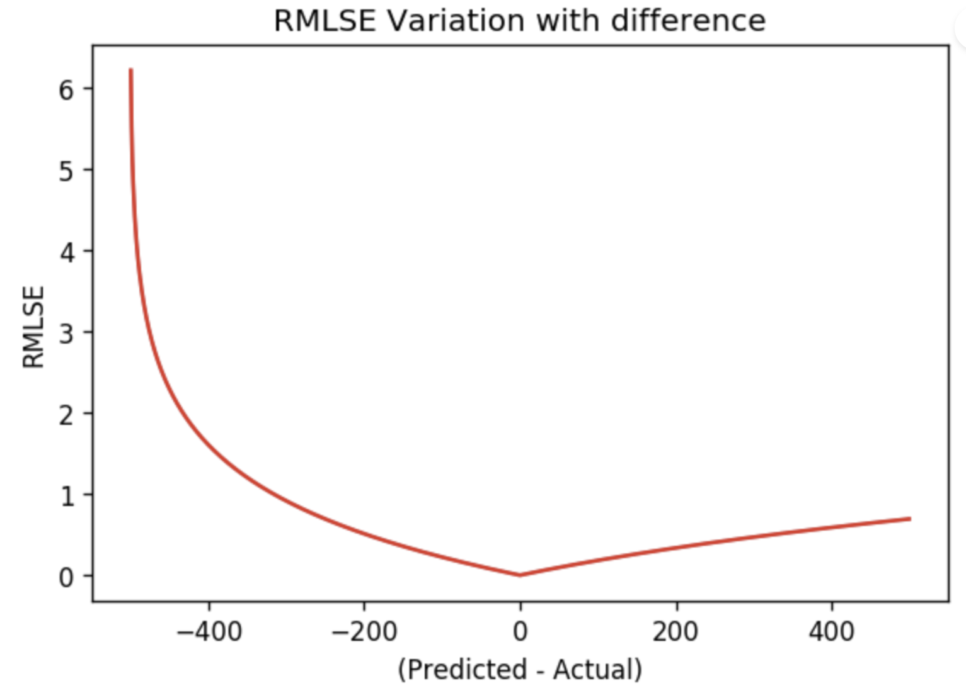
4
모델 선택 및 구현
개 요 |
팀 구성 및 역할 |
수행 절차 방법
통계 분석
자체 평가
RMSLE(Root Mean Squared Log Error) 평가란?
RMSLE 정의
회귀 문제에서 예측 성능을 평가하는 지표
값이 작을수록 예측값과 실제값의 차이가 없다는 뜻
RMSLE가 매출 예측 모델링에서 평가지표로 사용되는 이유
비율적인 오차 고려 : 로그 변환으로 예측 성능의 정확도가 올라감
오차의 대칭성 보정 : 오차를 일관성 있게 평가할 수 있도록 함
이상치 영향 완화 : 예측 성능 평가를 안정적으로 수행할 수 있도록 함
RMSE(Root Mean Squared Error)와 비교
RMSE는 절대적인 예측 오차를 고려하는 지표
두 평가 지표를 함께 사용하면 예측 모델 성능을 더 정확하게 평가할 수 있음
비즈니스에서는 매출 예측 모델의 신뢰성과 정확성을 높이는 데 도움을 줌
평가 지표로 RMSLE를 사용하면 비율적인 오차를 고려,
오차의 대칭성을 보정, 이상치 영향을 완화할 수 있어
보다 정확하고 신뢰성 있는 매출 예측 가능
미니 프로젝트 :
Python을 활용한 통계 분석 및 웹서비스 구현

Slide 28
K-Digital Training
Project 5 대시보드 웹서비스 구현
대시보드 시각화 및 해석 | 대시보드 구현 영상

Slide 29
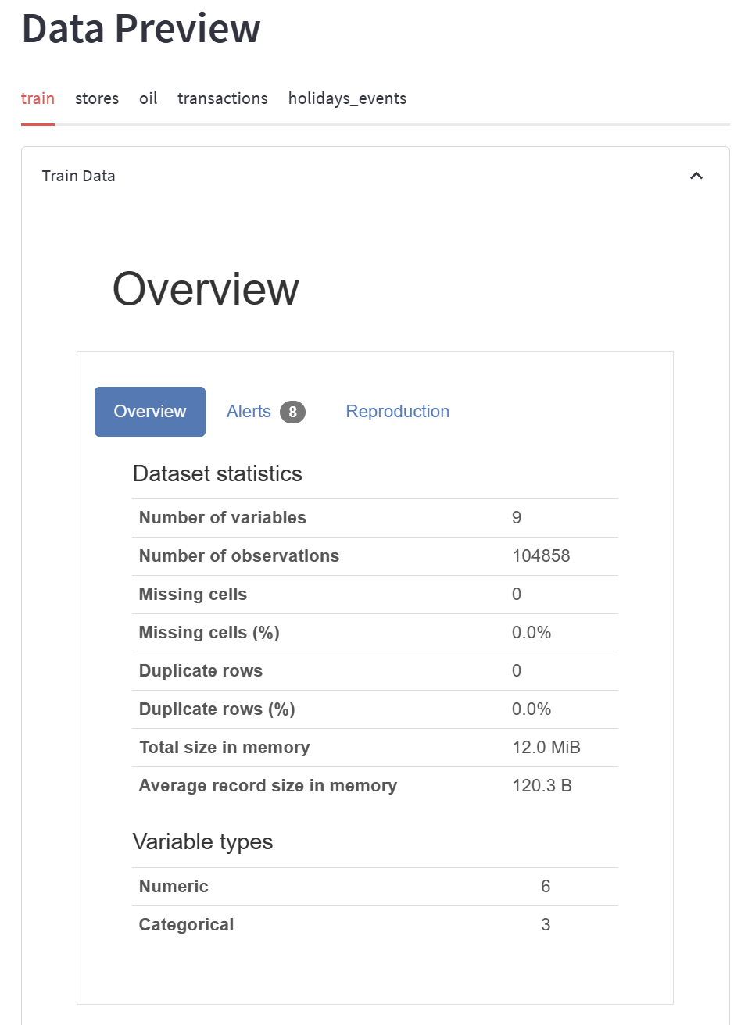


5
대시보드 시각화 및 해석
개 요 |
팀 구성 및 역할 |
수행 절차 방법
통계 분석
자체 평가
대시보드 웹 서비스 구현
대시보드 측면 소개
측면 요소는 데이터를 조직화하고 시각화하여
사용자가 다양한 관점에서 이해하고 분석하는데 도움을 줌
측면 구성 요소
Data Overview (데이터 개요) : 데이터의 전반적인 정보와 특징을 보여주는 섹션
Variables (변수) : 다양한 변수들에 대한 세부 정보와 통계량을 제공하는 섹션
Interactions (상호작용) : 사용자 입력을 기반으로 데이터를 탐색하고 조작할 수 있는 기능을 제공하는 섹션
Correlations (상관관계) : 변수 간의 상관관계를 시각화하고 분석하는 섹션
Missing Value (결측치) : 누락된 값을 처리하고 보완하는 방법에 대한 섹션
Sample (샘플) : 데이터셋에서 임의의 샘플을 선택하여 보여줌
미니 프로젝트 :
Python을 활용한 통계 분석 및 웹서비스 구현

Slide 30
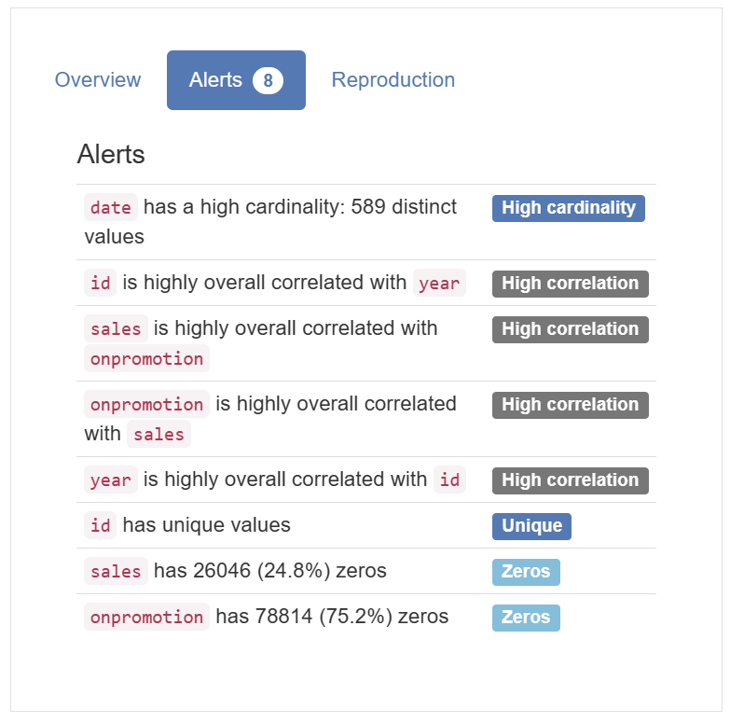
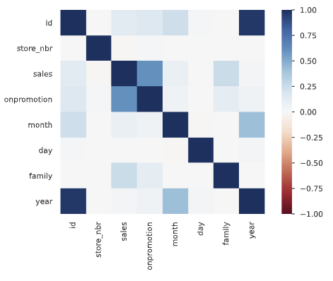
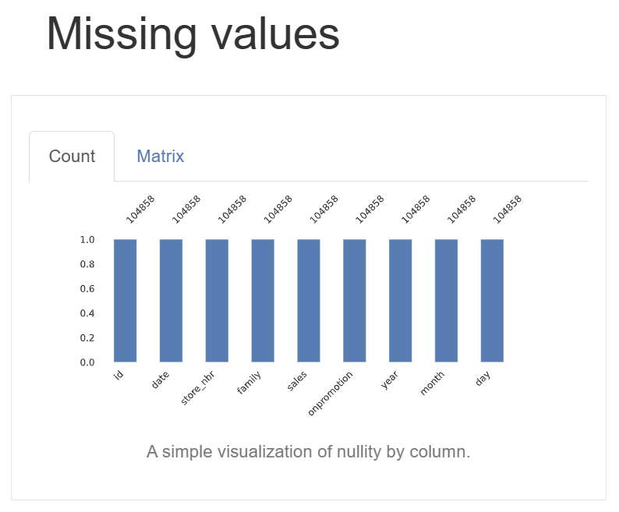
5
대시보드 시각화 및 해석
개 요 |
팀 구성 및 역할 |
수행 절차 방법
통계 분석
자체 평가
데이터 분석 결과 요약
카디널리티가 높다 = 해당 변수에 대해 다양한 값을 가지고 있어
중복되는 값이 적거나 거의 없는 상태
데이터 특성 알림
상관관계
결측치
파이썬으로 전처리하기 전, 대시보드를 통해 데이터의 구성, 변수들의 분포, 결측치 여부 등을
쉽게 확인할 수 있어 데이터 전처리 과정에서 필요한 정보를 빠르게 파악 가능
미니 프로젝트 :
Python을 활용한 통계 분석 및 웹서비스 구현

Slide 31
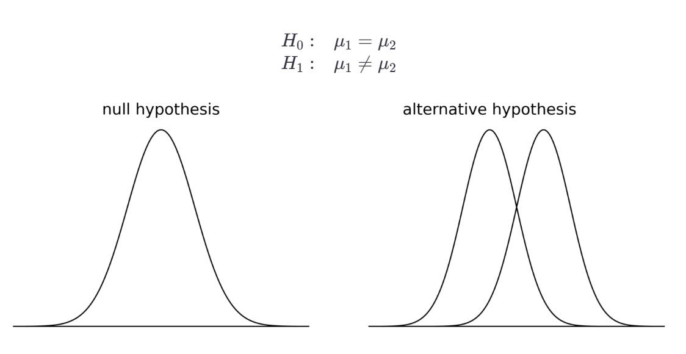

5
대시보드 시각화 및 해석
개 요 |
팀 구성 및 역할 |
수행 절차 방법
통계 분석
자체 평가
두 평균의 비교
독립 표본 t-검정(Independent Samples t-test)
두 개의 독립된 표본 간의 평균 차이를 검정하는 통계적 방법
스튜던트 t-검정 : 두 개의 표본은 동일한 분산을 가진 정규 분포를 따른다
귀무가설
대립가설
웰치 t-검정 : 두 개의 표본은 동일한 분산을 가진 정규 분포를 따르지 않는다
두개의 시계열 데이터 또는 그룹 간에 통계적으로 유의미한 차이가 있는지 확인
비즈니스 데이터 분석에서 스튜던트 t-검정이 쓰이는 이유
특정 기간의 대비로 두 그룹 간의 평균 차이를 분석, 그룹 간의 유의미한
차이를 확인할 수 있음
이를 통해 특정 전략, 제품, 서비스의 효과를 평가하거나 다양한 그룹 간의 성과를 비교할 수 있음
귀무가설 (Null Hypothesis)과 대립가설 (Alternative Hypothesis)
H0 : 두 집단의 평균이 동일하다, 아무런 차이가 없다고 가정
H1 : 두 집단의 평균이 서로 다르다, 평균값에 유의미한 차이가 있다고 주장
지진 같은 외부 요인이 데이터에 영향을 미친 경우,
독립 표본 t-검정을 사용하여 이 요인이 실제로 평균에
유의미한 변화를 가져왔는지 확인할 수 있음
미니 프로젝트 :
Python을 활용한 통계 분석 및 웹서비스 구현

Slide 32
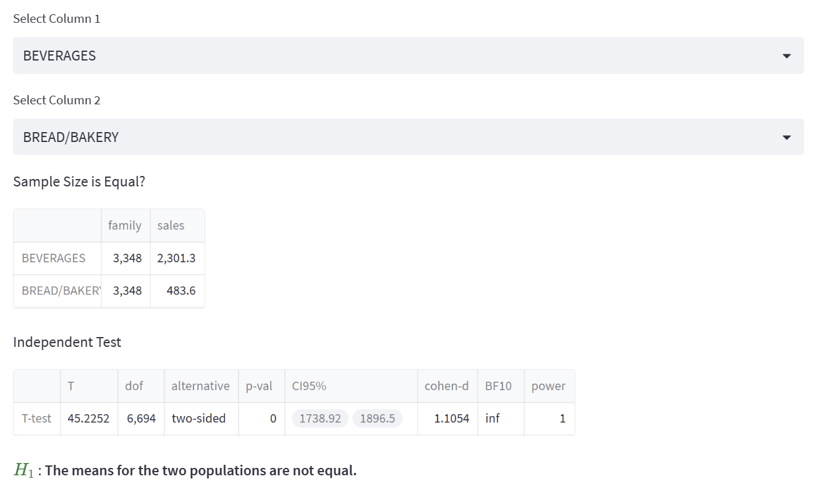

5
대시보드 시각화 및 해석
개 요 |
팀 구성 및 역할 |
수행 절차 방법
통계 분석
자체 평가
두 평균의 비교
데이터 정제 방법 결정
두 샘플 데이터가
같거나 연관성이 있는가?
YES
Paired
T-Test
NO
두 샘플 데이터가
같은 사이즈인가?
YES
Equal Variance
T-Test
NO
두 표본집단의 평균은 같지 않다
YES
독립 표본 t-검정의 결과
두 샘플 데이터의
분산이 동일한가?
NO
Unequal Variance
T-Test
두 평균 간의 차이가 통계적으로 유의미하다고 보이므로
귀무가설을 기각하고 대립가설을 채택한다
미니 프로젝트 :
Python을 활용한 통계 분석 및 웹서비스 구현

Slide 33
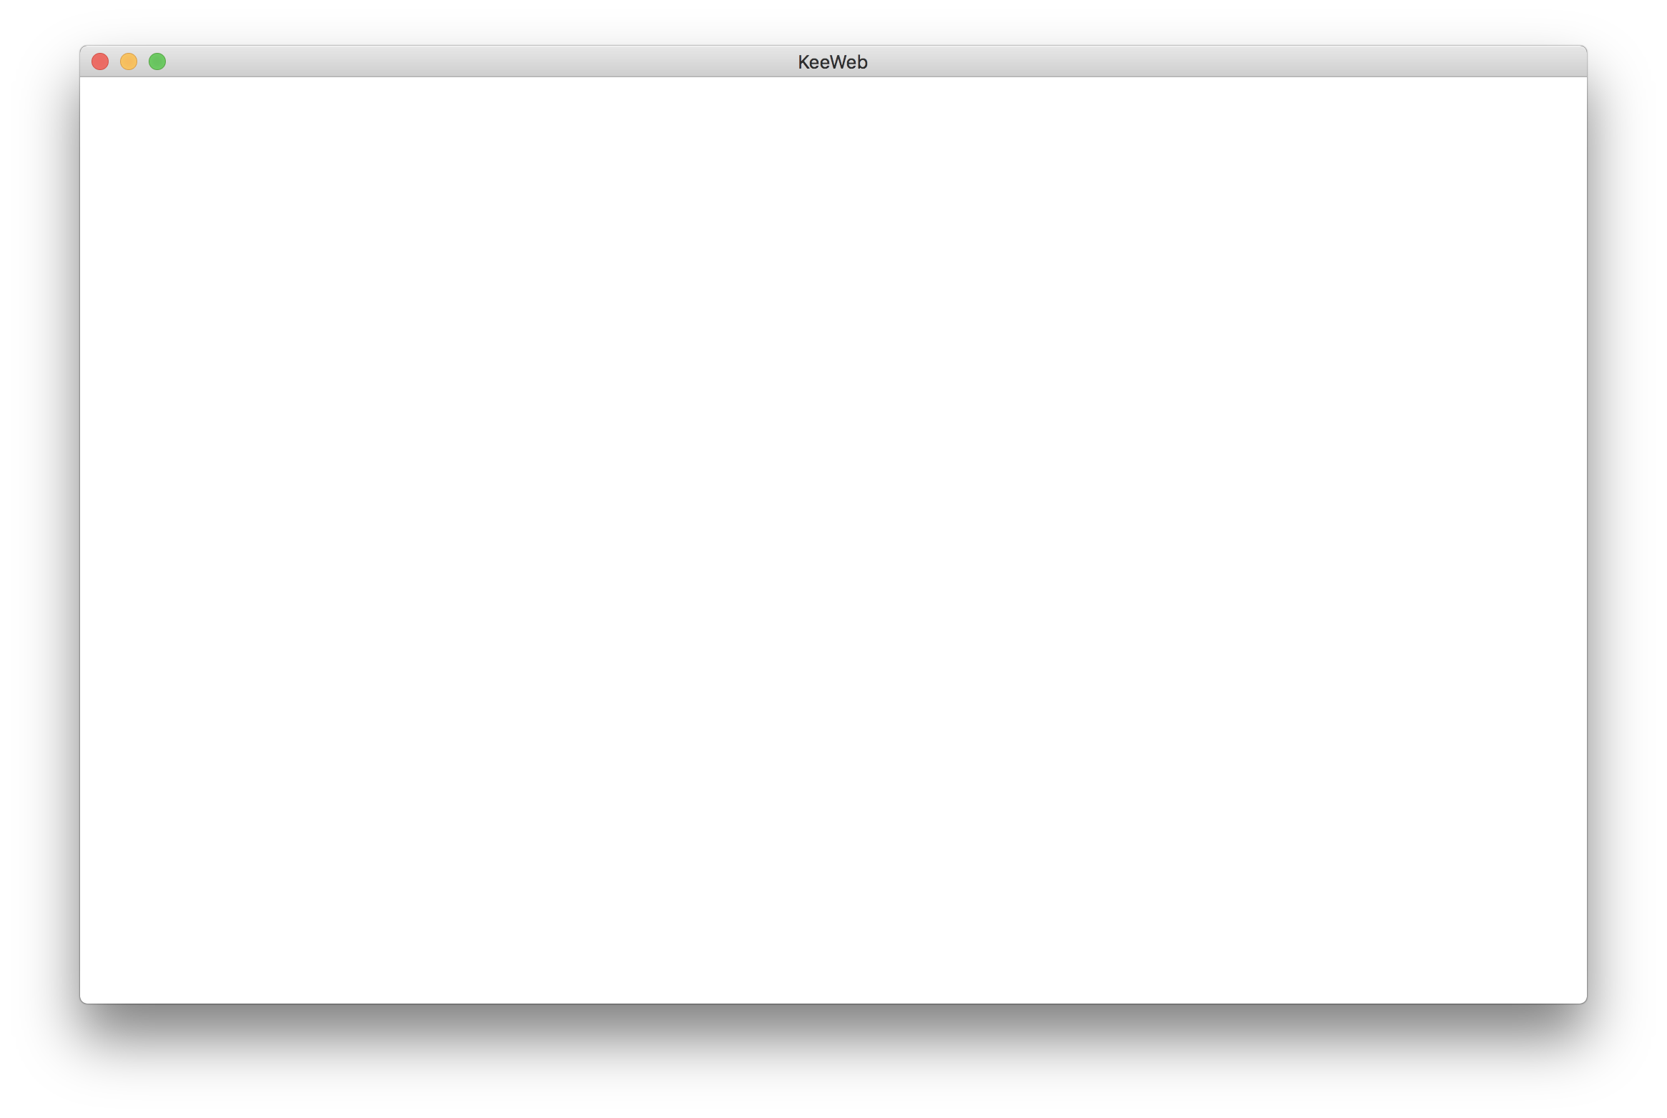

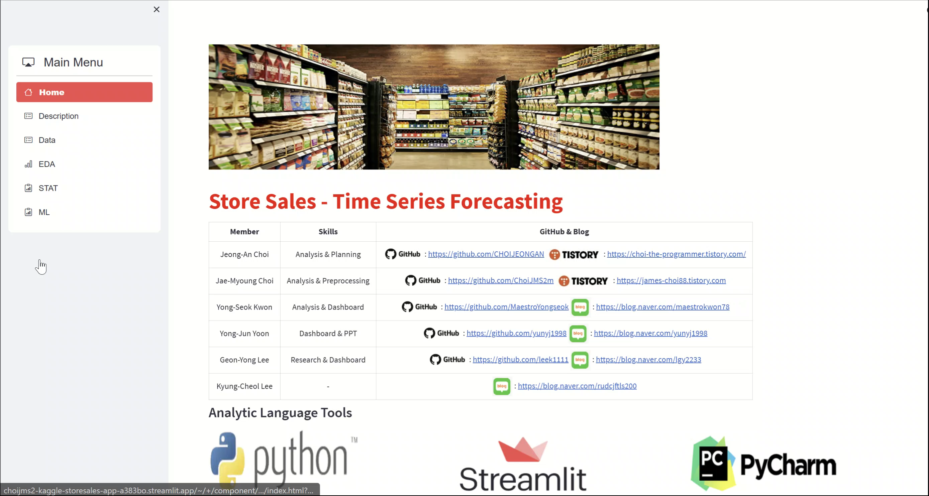
5
데이터 분석 결과 요약
개 요 |
팀 구성 및 역할 |
수행 절차 방법
통계 분석
자체 평가
스트림릿 대시보드 구현 영상
미니 프로젝트 :
Python을 활용한 통계 분석 및 웹서비스 구현

Slide 34
K-Digital Training
Project 6 자체 평가
자체평가 및 문제점 | 개선점과 발전 가능성

Slide 35
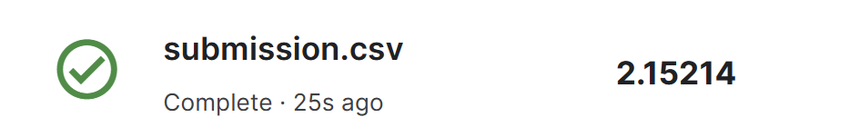

6
자체 평가
개 요 | 팀 구성 및 역할 | 수행 절차 및 방법 | 통계 분석
자체 평가
자체 평가 결과
모델 평가
개선해야 할 점과 발전 가능성
RMSLE 점수
더 다양한 Feature 활용( 기상정보나 경쟁업체의 정보 활용)
딥러닝 모델을 활용하면 더욱 정확한 예측 가능 (LSTM / GRU 등)
프로젝트 평가
데이터의 한계
“ 도메인 지식에 기반한 피처 엔지니어링이 부족해 중요 피처들 간의 상호작용을 적절히 고려하지 못해 데이터의 품질이 떨어졌다. ”
“ 머신러닝에 대한 이해도가 떨어져서 더 다양한 모델링 방법을 구현하지 못하고 모델의 복잡성을 고려하지 못하였다. ”
“ 하이퍼파라미터 튜닝이 적절히 이루어지지 못해 모델의 성능이 떨어졌다. ”
제한된 데이터 수집 기간
제품군에 대한 개별적인 예측 모델링이 어려운 데이터
지진 이벤트가 이상치로 작용, 경제 지표, 시장 동향, 경쟁사의 활동 등
외부 데이터가 고려되지 않아 예측력이나 일반화 능력에 한계가 있음
모델의 문제점
예측 정확도가 떨어짐
미니 프로젝트 :
Python을 활용한 통계 분석 및 웹서비스 구현

Slide 36
K-Digital Training
Project 7 부록
출처 및 참고자료

Slide 37

7
출처 및 참고자료
개 요 | 팀 구성 및 역할 | 수행 절차 및 방법 | 통계 분석
자체 평가
캐글 노트북 링크
캐글 대회 페이지
Store Sales - Time Series Forecasting | Kaggle
참고한 캐글 노트북 페이지
Store Sales TS Forecasting - A Comprehensive Guide
Time Series Forecasting Tutorial
Store Sales Forecasting - Exploration
First project : Store sales
Following TS tutorial
미니 프로젝트 :
Python을 활용한 통계 분석 및 웹서비스 구현

Slide 38




Guido Van Rossum
@the_father_of_python
“ Life is too short, You need Python. ”
10:00 AM May 17, 2023
1.1K
Reply
Share

